Slide 1
Altérations des muscles
Blessure
Syndrome du tunnel carpien
Lésions inflammatoires

Slide 2
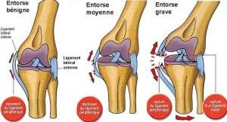
Blessures
Causes probables:
  Foulure
  Entorse
  Rupture de tendon
Atteinte au système musculaire
Cemeq p.154

Slide 3
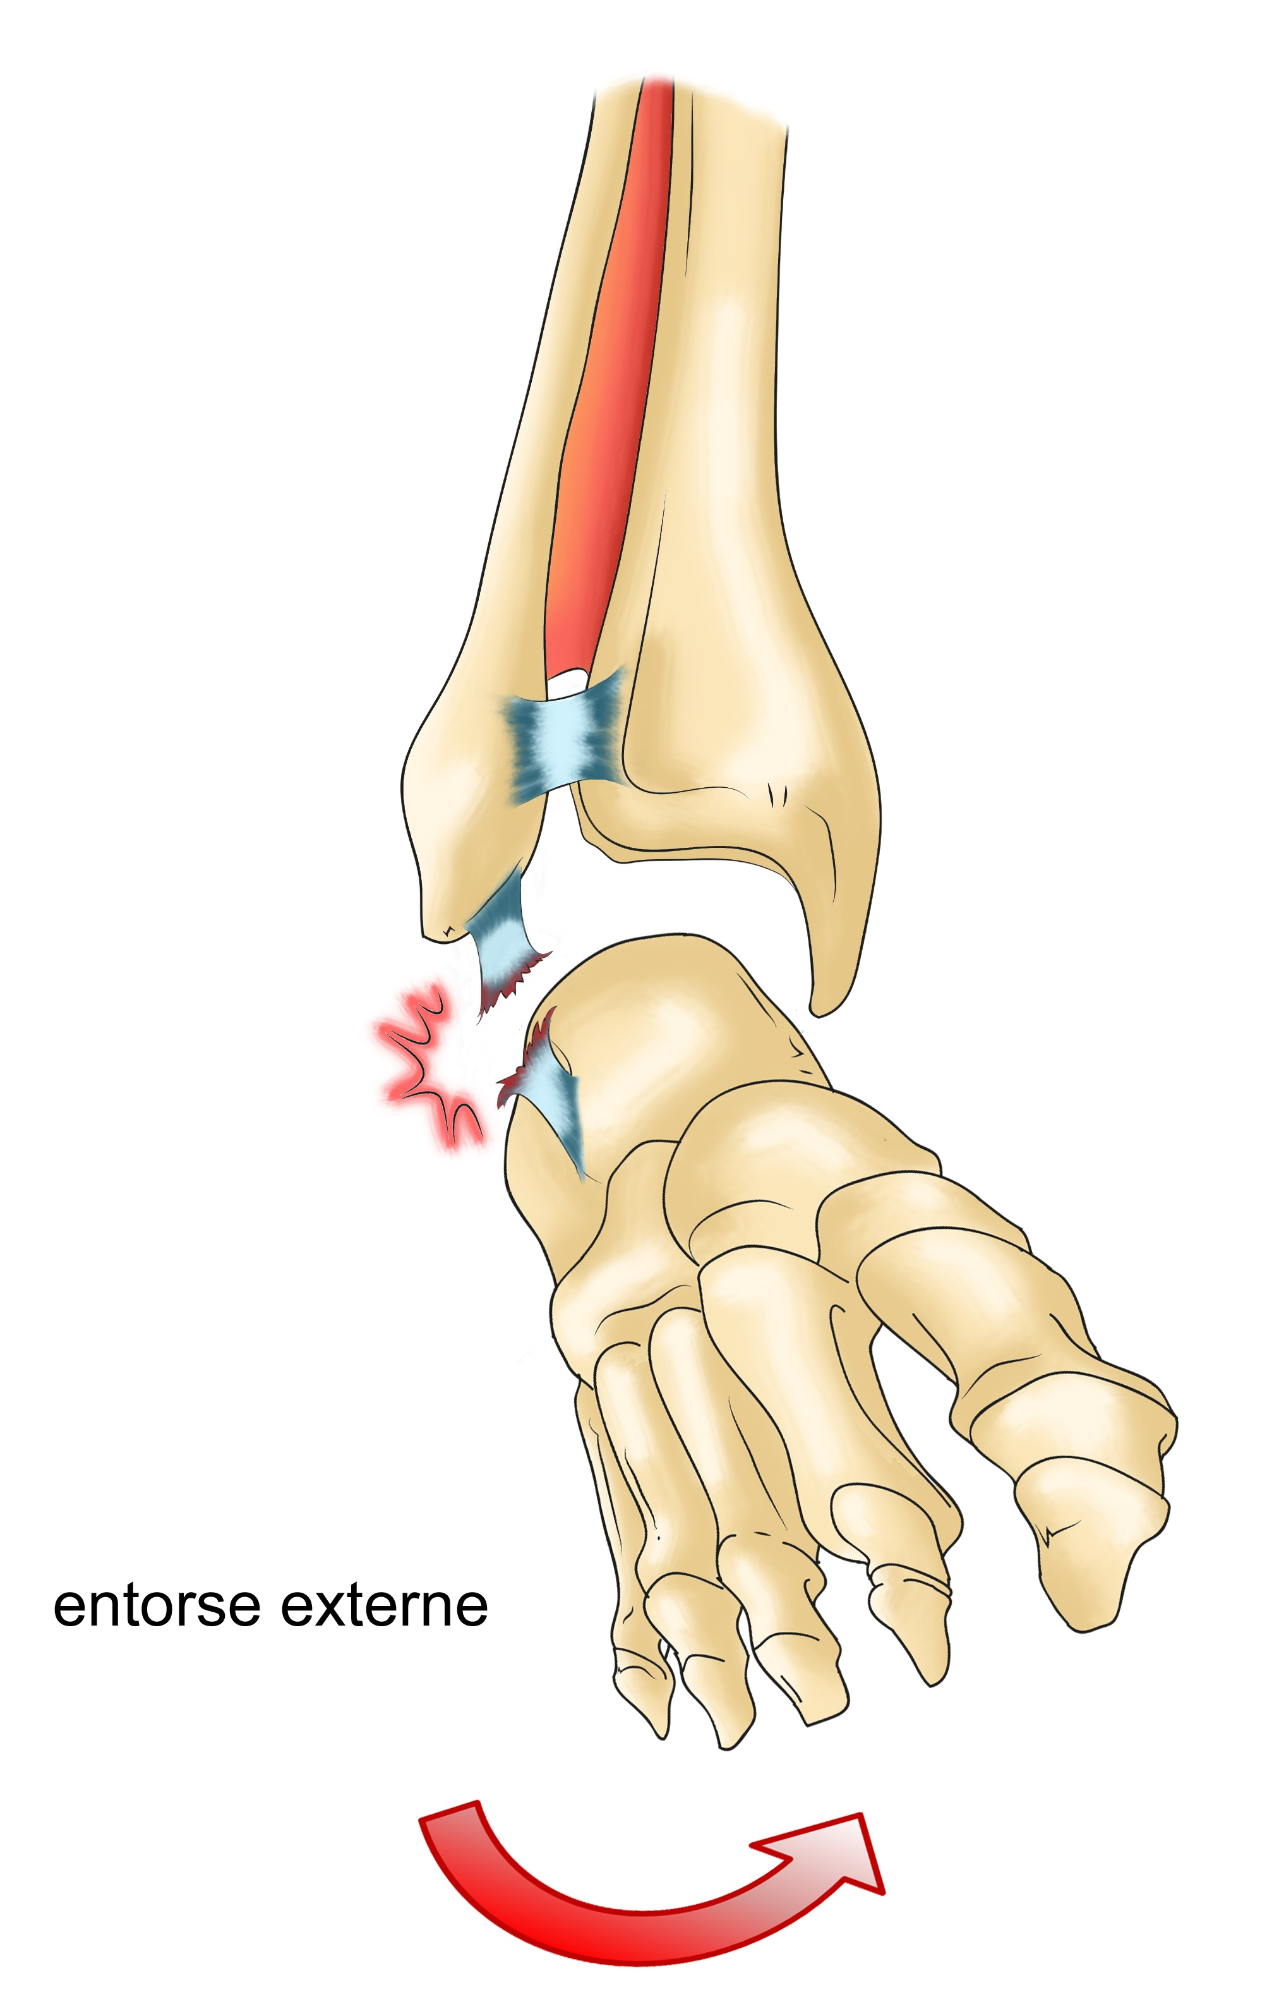
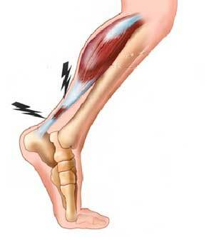
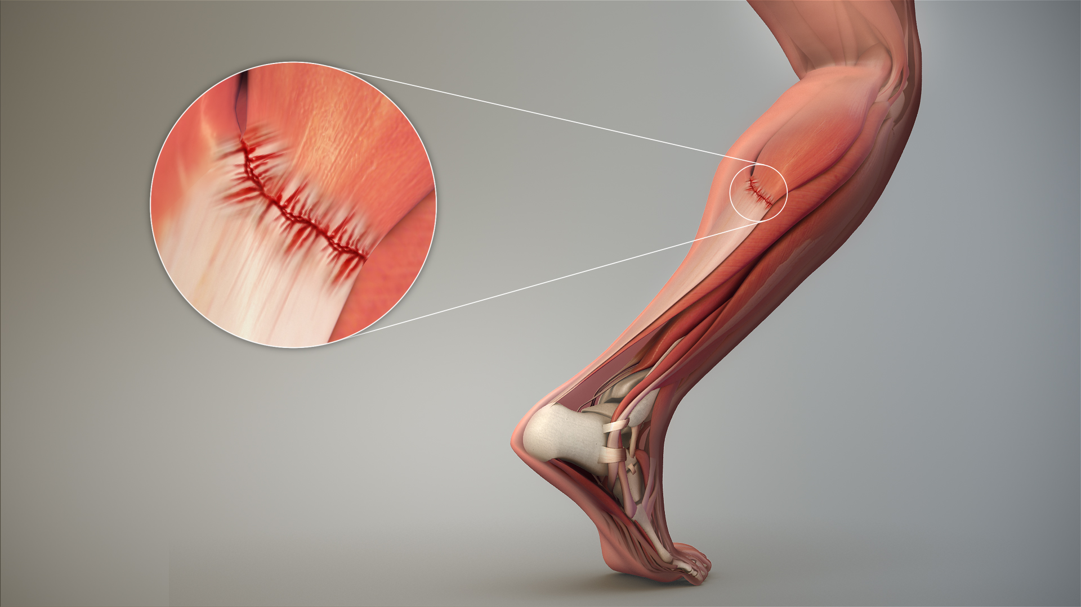
Foulure, entorse, rupture
Foulure | Entorse | Rupture de tendon
Déchirement microscopique + ou – important de fibres musculaires. | Étirement avec ou sans déchirement des ligaments qui assurent la stabilité et la mobilité de l’articulation. | Déchirure des tendons qui rattachent les muscles aux os.
Cemeq p.154 à 156

Slide 4
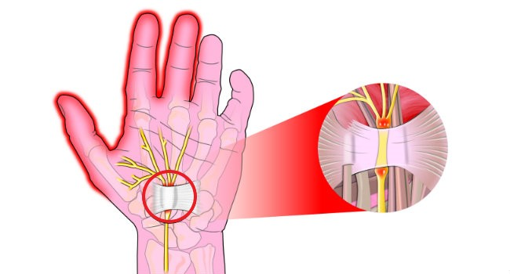
Syndrome du canal carpien
Cause :
  Traumatisme
  polyarthrite rhumatoïde
  Mouvements répétés
Compression du nerf médian qui contrôle les muscles de la main et qui assure l’innervation sensitive des doigts
Cemeq p. 156

Slide 5
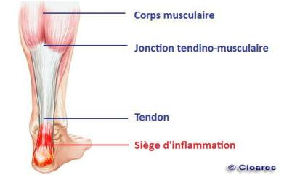
Lésions inflammatoires
Tendinite :
  Inflammation du tendon
Tendinite
Ténosynovite
Épicondylite
Capsulite
Bursite
Cemeq p. 157

Slide 6
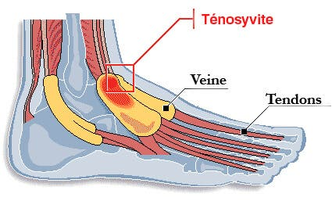
Lésions inflammatoires
Ténosynovite :
  Inflammation d’un tendon et des gaines synoviales
Tendinite
Ténosynovite
Épicondylite
Capsulite
Bursite
Cemeq p.157

Slide 7
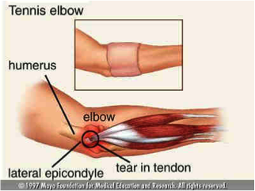
Lésions inflammatoires
Épicondylite :
  Inflammation des tendons reliant les muscles à l’épicondyle de l’humérus, au niveau de l’épaule
Tendinite
Ténosynovite
Épicondylite
Capsulite
Bursite
Cemeq p.157
Notes:
Mieux connu sous le nom de Tennis Elbow

Slide 8
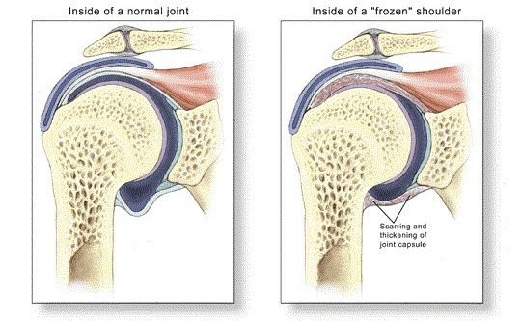
Lésions inflammatoires
Capsulite :
  Inflammation de la capsule articulaire
Tendinite
Ténosynovite
Épicondylite
Capsulite
Bursite
Cemeq p.157
Notes:
Mieux connu sous le nom de Tennis Elbow

Slide 9
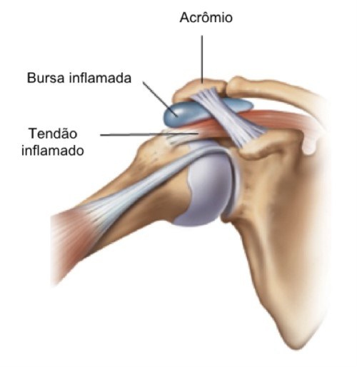
Lésions inflammatoires
Bursite :
  Inflammation de la bourse séreuse
Tendinite
Ténosynovite
Épicondylite
Capsulite
Bursite
Cemeq p.157
Notes:
La bourse séreuse contient le liquide synovial
Les causes de la bursite et de la capsulite peuvent être
Une dégénérescence des structures dans le travail ou dans le sport
Des mouvements répétitifs dans le travail ou dans le sport
La conséquence des blessures suite à un accident

Slide 10
Lésions inflammatoires
Manifestations cliniques
Soins ou traitements
Douleur vive aggravée par le mouvement
Mobilisation difficile pouvant aller jusqu’à l’impotence fonctionnelle
Perte de force
Articulations au repos
Application de glace durant les premières 24 à 48 heures, selon Rx
Reprise graduelle des activités
Médicaments selon ordonnances
  Anti-inflammatoires
  Analgésiques
Notes:
Torticolis : Contraction douloureuse des muscles du cou, principalement le sterno-cléido-mastoïdien

